Slide 1



Slide 2


一例重症肺炎的诊治体会

Slide 3

● 病例简介
摘要
1.独特性：基础疾病多，重症肺炎进展快，迅速出现MODS，痰NGS提示耐药鲍曼不动杆菌
2.背景：泌尿系统肿瘤病史，入院后出现肾功能不全

Slide 4
● 患者基础信息
1.人口学信息：71岁，男性，退休工人，居住吉林省
2.主诉：咳嗽、呼吸费力1个月，加重伴发热6天。1个月前化疗后出现乏力、咳嗽、咳痰、呼吸费力，未系统诊治。6天前症状加重，无法行走，就诊于当地急诊，给予抗感染及退热治疗。无缓解。
3.既往史：高血压病史3年。3年前肾肿瘤、膀胱肿瘤，行右肾切除及膀胱电切术及灌注化疗。7个月前膀胱肿瘤复发，再次行膀胱电切术，术后行6次免疫联合靶向治疗。

Slide 5
● 入院后检查
1.体格检查：
T 38.4℃，P120次/分，R 20次/分，BP 110/76mmHg。消瘦。双肺呼吸音粗。
2.辅助检查：
肺CT提示双肺散在条片状、斑片状高密度影，可见含气支气管影。双侧少许胸腔积液。

Slide 6
● 入院后检查
3.影像学检查：

Slide 7
● 诊断评估
诊断评估
1.初步诊断：重症肺炎 ARDS 脓毒症 脓毒性休克 肝功能不全 低蛋白血症 凝血功能异常
2.诊断依据：痰tNGS提示鲍曼不动杆菌 序列数409995，烟曲霉序列数27023。
3.鉴别诊断：排除肺结核及风湿免疫相关疾病

Slide 8
● 治疗过程
1.药物：头孢哌酮舒巴坦 3.0g q12 ivgtt （10.23-10.25）
美罗培南1.0 q8h ivgtt（10.26-10.29）
头孢他啶阿维巴坦 ivgtt（10.29-11.2）
替加环素 ivgtt（11.2-11.5）
伏立康唑（11.2-11.7）
依拉环素（11.5-11.7）
2.手术：住院期间因肾功能不全间断行CRRT

Slide 9
● 治疗过程
3.微生物/病理结果：痰tNGS提示鲍曼不动杆菌及烟曲霉
4.方案调整：因肾功能不全调整相关抗生素剂量
加用两性霉素B雾化
5.指标追踪：调整为依拉环素PCT、CRP有所下降

Slide 10
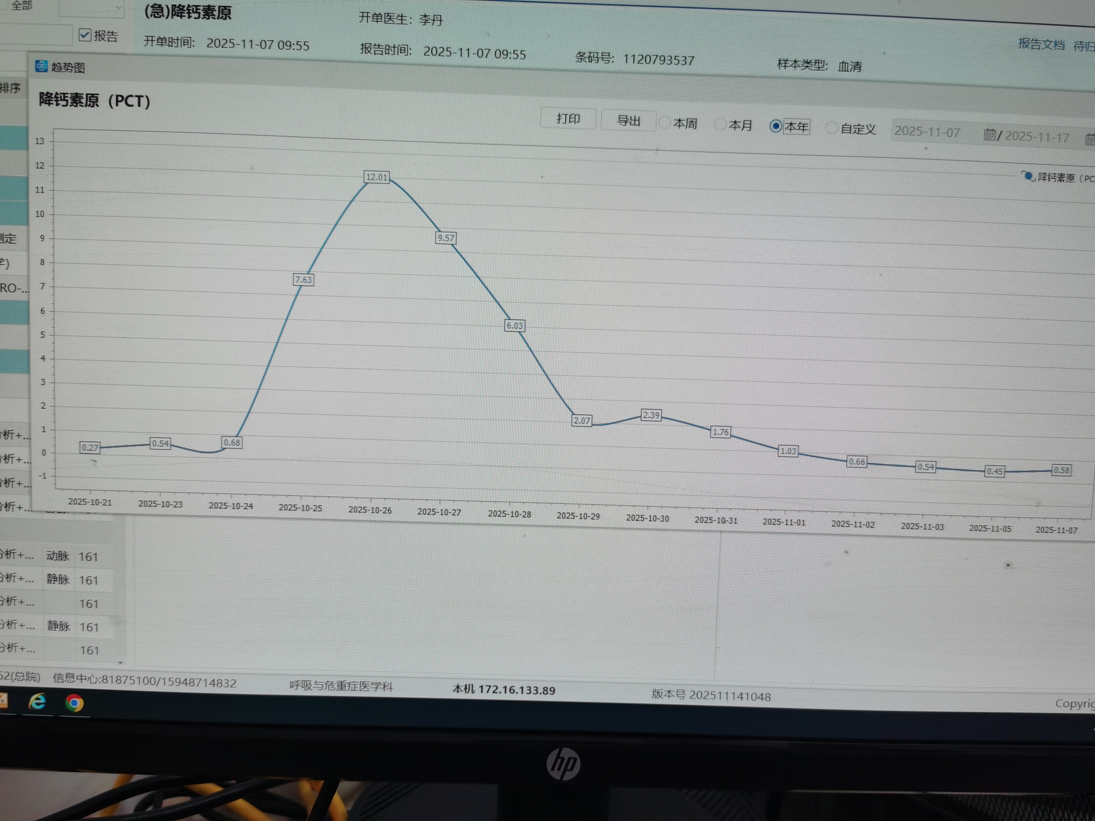
● 治疗过程
3.时间轴记录:(折线图)

Slide 11

● 诊疗体会
1.疗效评价：经积极脏器支持、抗感染及抗炎治疗，患者仍发热，白细胞无下降，氧合差。
2.局限性：因病情重未行肺泡灌洗
3.结论：患者基础疾病多，肿瘤病史，免疫检查点抑制剂联合靶向治疗后，重症肺炎进展快，应尽早明确病原学，针对病原进行靶向治疗。

Slide 12
感谢观看
敬请指导

